Slide 1
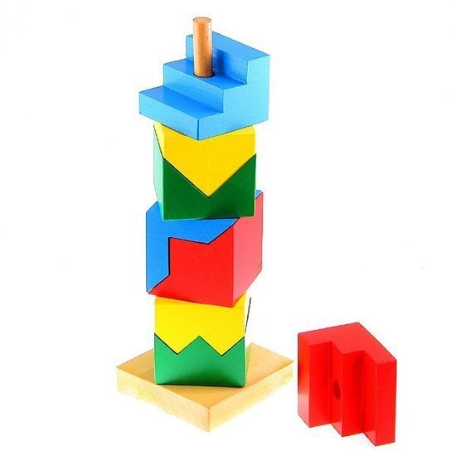
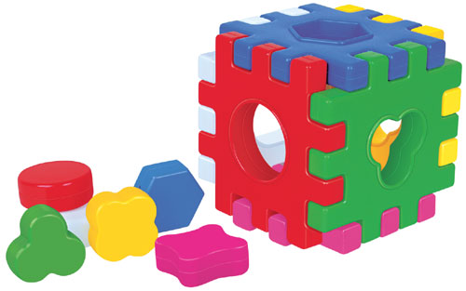
ВПРАВИ ТА ІГРИ НА РОЗВИТОК МИСЛЕННЯ
Вчитель інформатики
Іванченко Т.В.
2012р.

Slide 2
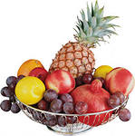
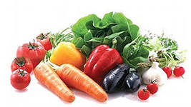
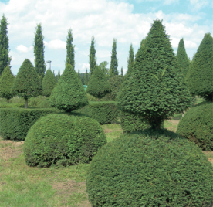
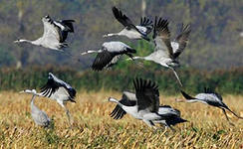
1. Назвати предмети одним узагальнюючим словом:
яблуко, груша, слива … - це
помідор, огірок, капуста, … - це
ялина, верба, дуб … - це
курка, гуска, індик, … - це

Slide 3
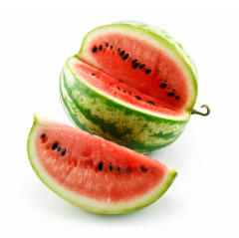
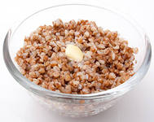
2. Встав букви і вилучи зайвий предмет:
М..р..з Г..з..та Д..в..ий
С..і.. Кн..г.. В..л..к..й
Л..д Ж..рн..л К..р..тк..й
К..в..н К..ша В..да

Slide 4
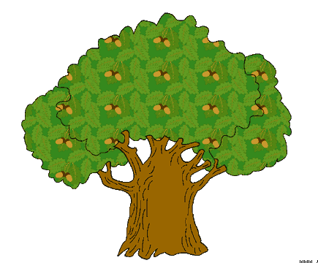
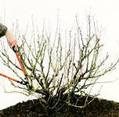
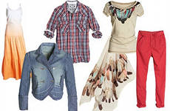
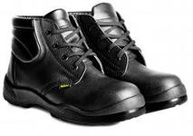
3.Узагальнити через протиставлення
дуб – дерево, а смородина - …
плаття – одяг, а черевики - …

Slide 5
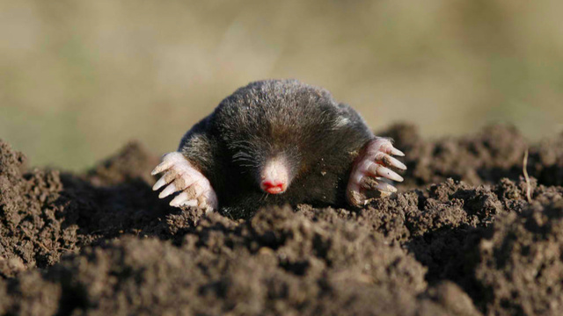
4.«Чарівні перетворення»
Дібрати до поданого слова якнайбільше нових слів, замінюючи лише одну літеру. Коли це неможливо, замінюємо 2 літери.
Н О Р А
Нора – нога – ноша – наша – Маша – миша – муха – мука – рука – ріка – Ніка – Ніла – Ніна.

Slide 6
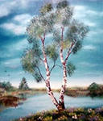
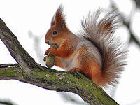
5. Визначити предмет за його ознаками (колір, форма, розмір…):
легка, м’яка, біла - …
струнка, висока, білокора -…
пухнаста, руда, працьовита -…

Slide 7
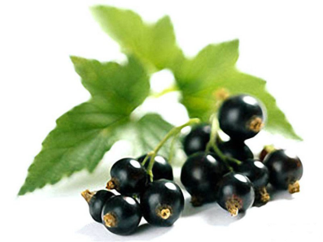
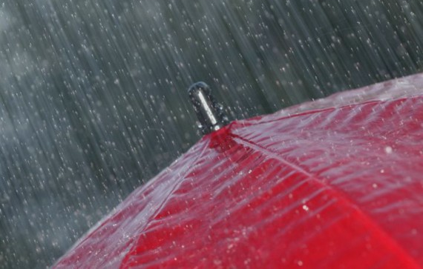
6.Відгадування загадок на підставі опису окремих ознак.
Загадка. Була зелена я, маленька. А потім стала червоненька. На сонці почорніла я - значить, що достигла я.
Загадка. Чорне сукно лізе у вікно.
Загадка. Коли нема чекають, коли прийду – тікають?

Slide 8
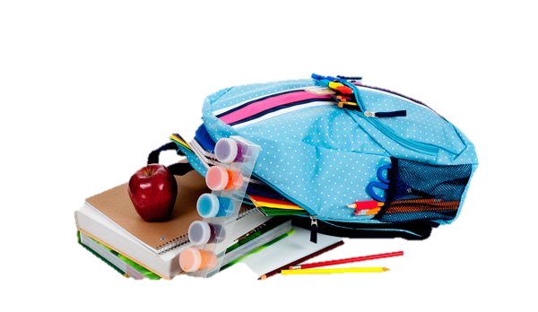
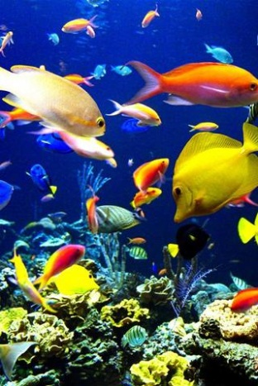
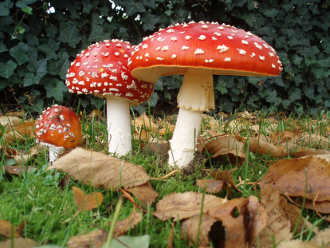
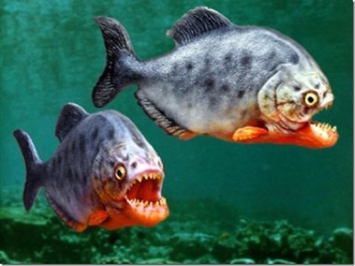
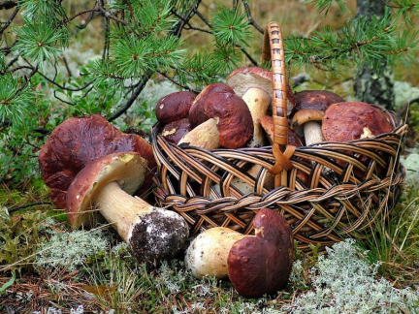
7. «Групування слів»
Завдання: Скласти можливі групи слів
Карась береза портфель
Тополя щука олівець
Акула пенал опеньок
Маслюк кит підберезовик
Мухомор бліда поганка альбом
Відповіді можливих груп:
Карась, щука, акула, кит – живуть у воді.
Щука, акула – риби хижаки.
Маслюк, підберезовик, опеньок – їстівні гриби.
Мухомор, бліда поганка – отруйні гриби.
Пенал, олівець, альбом – шкільне приладдя.

Slide 9
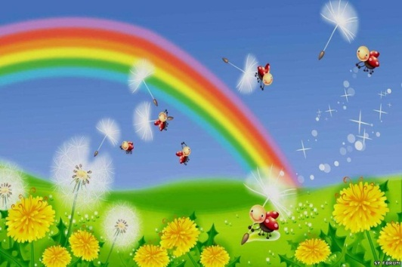
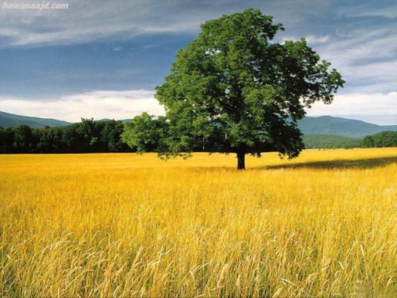
8. «Словотворці»
Від поданих слів утворити якнайбільше
спільнокореневих.
Сіль,
літо,
день,
дорога.

Slide 10
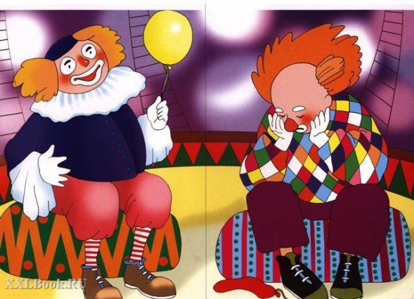
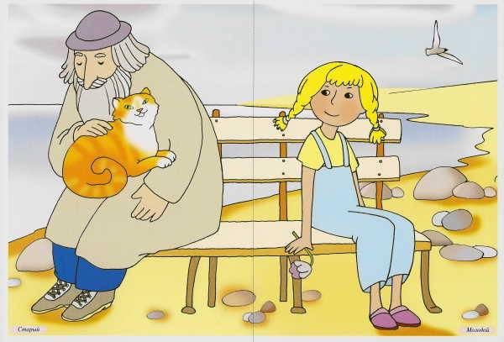
9. Формування навичок миттєвої, або швидкої реакції у доборі слів.
Підібрати слова, що називають протилежну
дію (ознаку).
А) Б)
Підпливати - Хворий –
Погасити - Старий –
Співати - Бідний –
Опускати - Веселий –
Стояти - Широкий –
Зламати - Злий –
Принести - Темний –

Slide 11
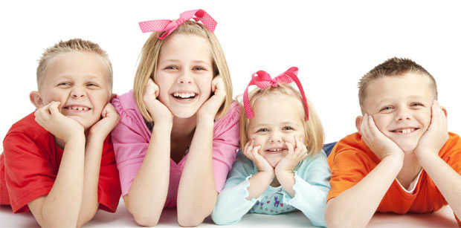
10. Розвиток комунікативних навичок.
Завдання. Аргументуй свою думку дописавши подане речення.
Я люблю спілкуватись з учнями класу, бо…
Якщо я не вивчив уроку без поважної причини, то…
У лісі не можна галасувати, тому що…
Не можна близько підходити до пташиного гнізда, тому що…
На уроці треба бути уважним, бо…

Slide 12
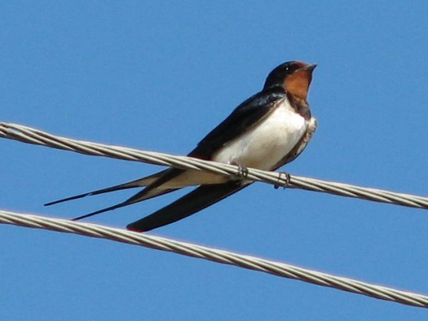
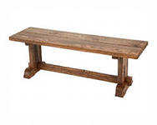
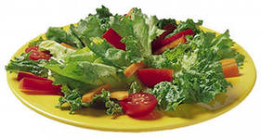
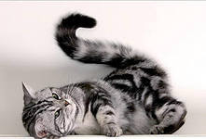
11. «Хто більше?»
Скласти якнайбільше слів, використовуючи тільки ті букви, з яких воно складається.
ЛАСТІВКА
Стіл, лак, салат, кава, вітала, тікала, тікав, сітка, лавка, віл, кіт, світ, сіла, Савка, літа, така…

Slide 13
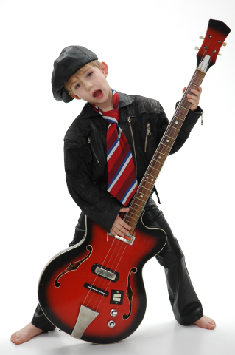
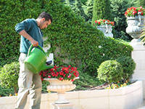
12. «Хто більше?»
МУЗИКАНТ
Танк, музика, кант, кузина, муза,
зима, таз, туз…
САДІВНИК
Сад, сів, сік, садив, віник, Іван, нива, два, сани, він, вік…

Slide 14
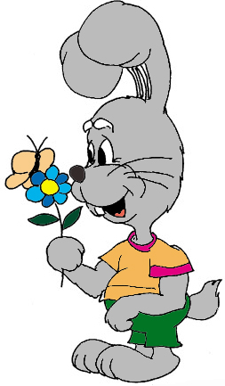
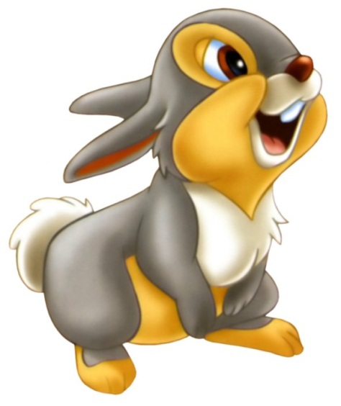
13.«Зайчик»
Прочитайте склади, «стрибаючи», як зайчик,
«з однієї купинки на іншу».
Наприклад:
По гу сам то зе бо ка до у ло лі зує ро а
1 6 8 12 14 10 2 4 9 11 13 3 5 7
Показує дорогу, а сам у болото лізе

Slide 15
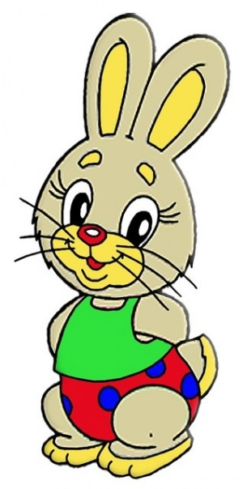
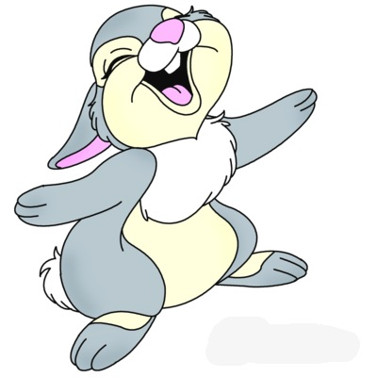
14. «Зайчик»
Яке сі та зі м’яч ке ко й ко лляч
1 2 5 8 3 6 4 7 10 9
Яке сім’ячко, таке й зіллячко

Slide 16
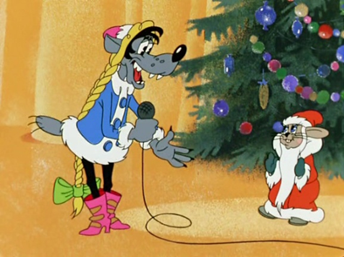
15. «Збери слово»
Прочитати слова рядка, взяти з першого слова першу літеру, з другого – другу, з третього – третю і т.д. й одержати нове слово.
Риба, рак, макарони, поле, салат, пір’їна –
ракета
Парк, сіно, ліс, рідня, лілія
пісня

Slide 17
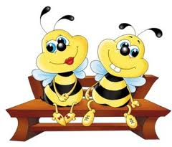
15. «Збери слово»
Шия, скло, слово, масло, ручка
школа
Метро, дощ, сова, гора
мова

Slide 18
Використані джерела
Барташнікова Т. А., Барташніков О. О. Розвиток уваги та навиків навчальної діяльності - Тернопіль, "Богдан", 1998
Митник О. Курс «Логіка» в системі загальної середньої освіти // Початкова школа. -2007. - № 10
Карпенко Л.П. " Ігри та вправи для розвитку уваги, пам´яті, мислення й уяви молодших школярів на уроках мови “2010
Internet-ресурси

